Slide 1
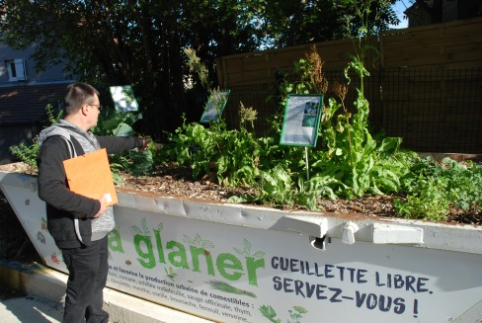
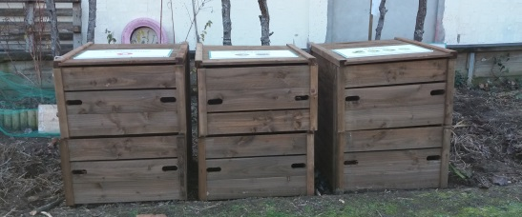
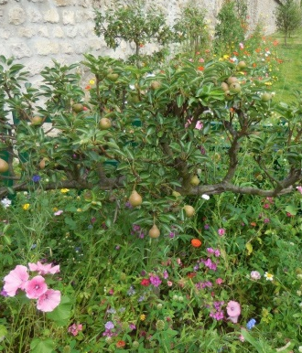
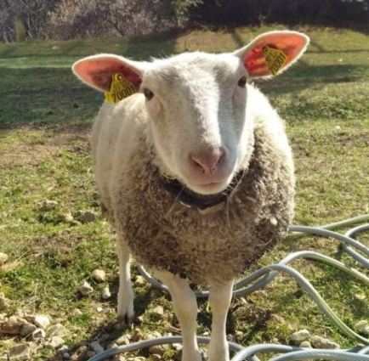
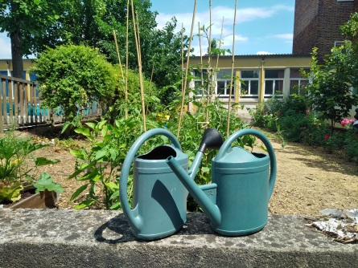
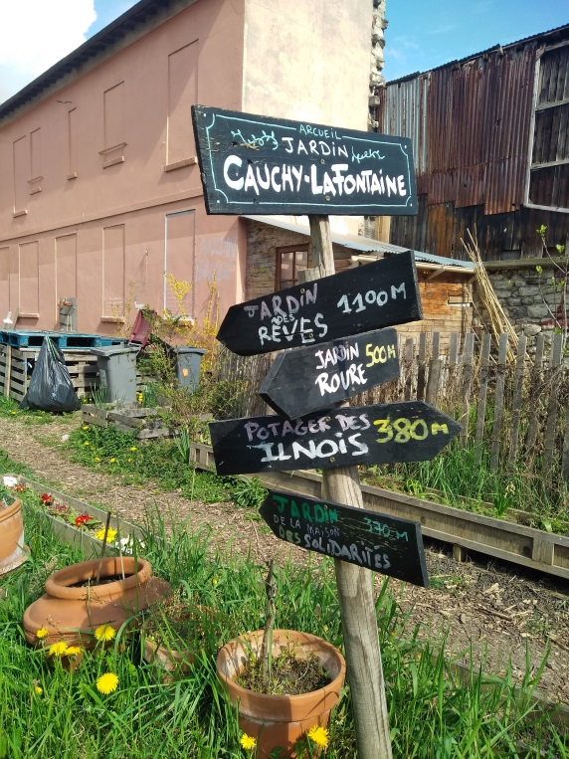
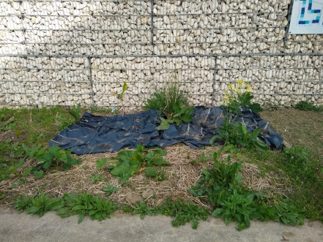
Arcueil Ville Comestible
Composteurs partagés
Bac à glaner
Formation permaculture
Des vergers urbains ouverts
en projet sur 3 sites
Des animations
Des permis de végétaliser
Des ateliers de travail
Des jardins pédagogiques
De l’écopaturage
Des jardins de poche
Des jardins collectifs
Des rencontres

